Slide 1

2024년 7월 1일
Protecting Page Tables from RowHammer Attacks using Monotonic Pointers in DRAM True-Cells(2019)
홍익대학교 컴퓨터공학과
C4110704 박형동

Slide 2


Protecting Page Tables from RowHammer Attacks using Monotonic Pointers in DRAM True-Cells
M.Seaborn 은 Rowhammer 를 이용하여 kernel privilege escalation attack 을 성공함
이 취약점을 방어하기 위해 ASPLOS 2019 에서 Monotonic 한 포인터를 이용하여 Page Table 을 보호하는 방법이 소개됨
Aliasing 현상 때문에 이 방어 방법이 유효하지 않음을 증명하는 것이 목표

Slide 3
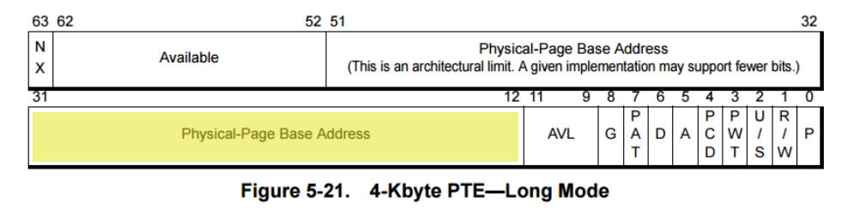
Protecting Page Tables from RowHammer Attacks using Monotonic Pointers in DRAM True-Cells
Exploiting the DRAM rowhammer bug to gain kernel privileges 은 PTEs 를 공격하여 권한 상승 공격을 유도함
Page Table 은 512 개의 PTE 가 저장된 4k page 이고, 각각의 PTE 는 20 bits 의 Physical-Page Base Address 를 포함함

Slide 4
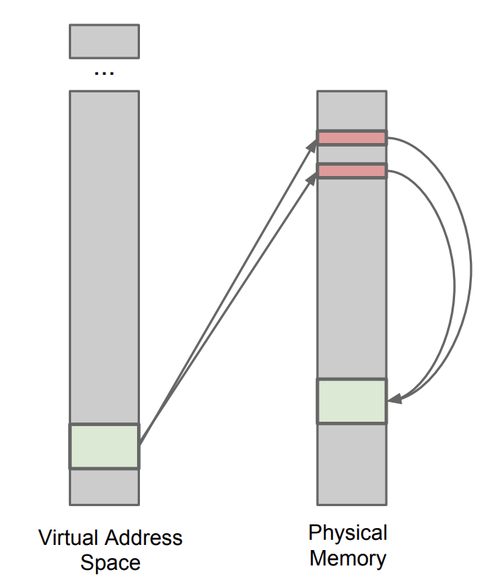
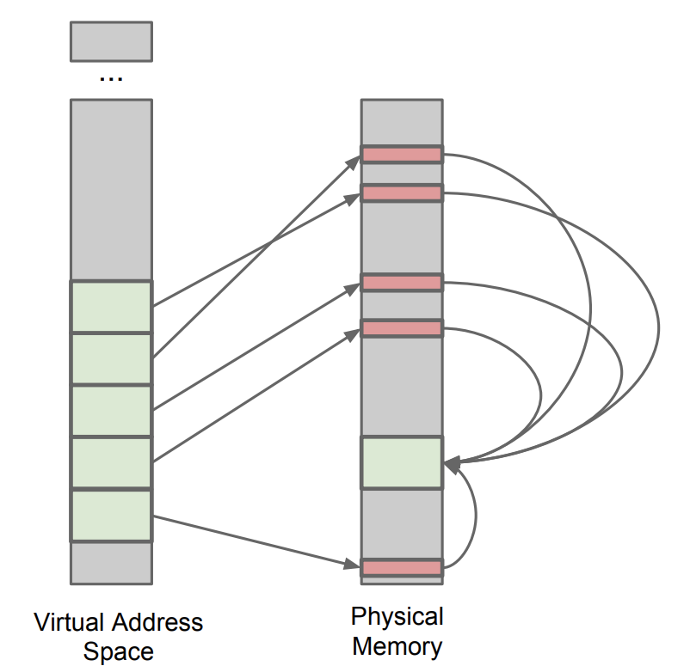
Protecting Page Tables from RowHammer Attacks using Monotonic Pointers in DRAM True-Cells
mmap() 을 이용하여 physical memory 를 PTE 로 가득 채움

Slide 5
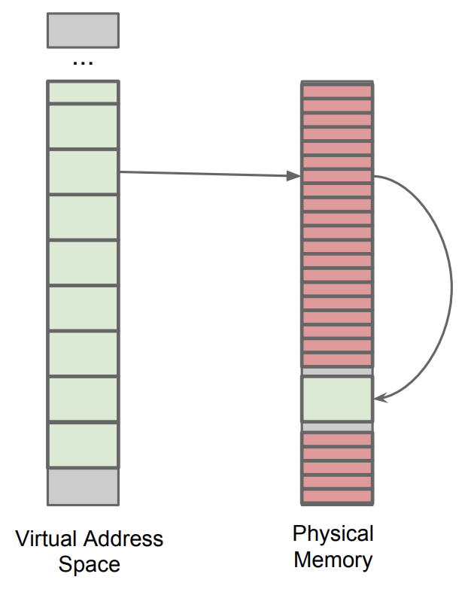
Protecting Page Tables from RowHammer Attacks using Monotonic Pointers in DRAM True-Cells
mmap() 을 이용하여 physical memory 를 PTE 로 가득 채움
채워진 PTE 들은 모두 동일한 Physical file 을 pointing 하게 됨

Slide 6
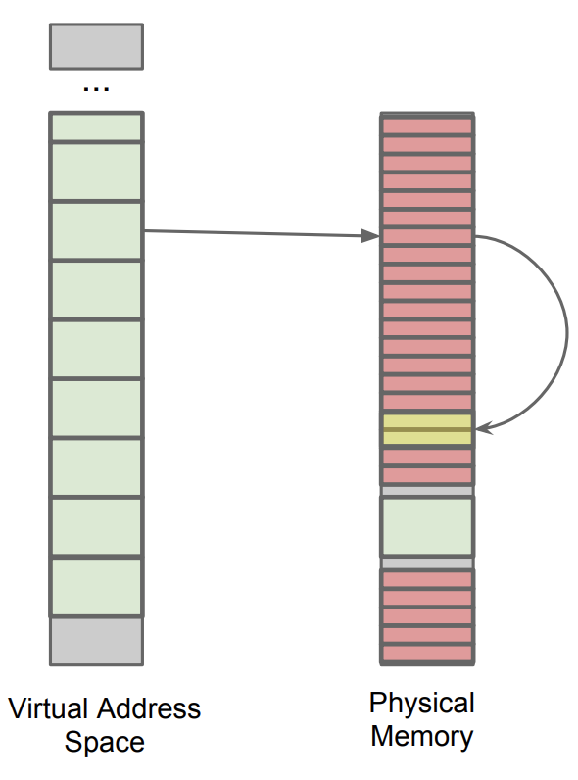
Protecting Page Tables from RowHammer Attacks using Monotonic Pointers in DRAM True-Cells
채워진 PTE 들은 모두 동일한 Physical file 을 pointing 하게 됨
Rowhammer 공격을 이용하여 PTE 의 20 개의 bits 중 하나를 flip 하면 PTE 가 다른 곳을 pointing 하게 됨

Slide 7
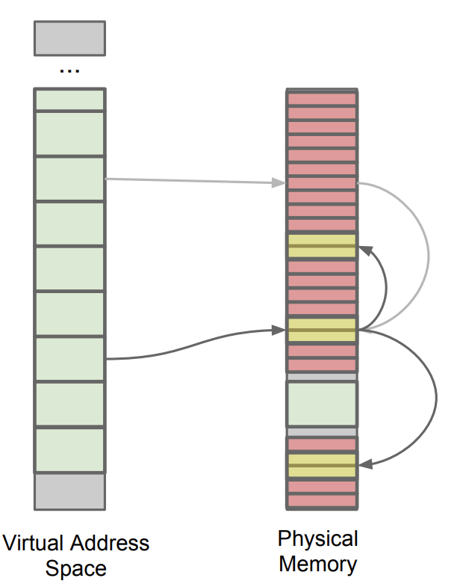
Protecting Page Tables from RowHammer Attacks using Monotonic Pointers in DRAM True-Cells
Rowhammer 공격을 이용하여 PTE 의 20 개의 bits 중 하나를 flip 하면 PTE 가 다른 곳을 pointing 하게 됨 (marker 를 이용하여 확인)
이를 통해 다른 Physical page 에 대한 Read/Write 권한(커널의 권한)이 생김 → 권한 상승

Slide 8
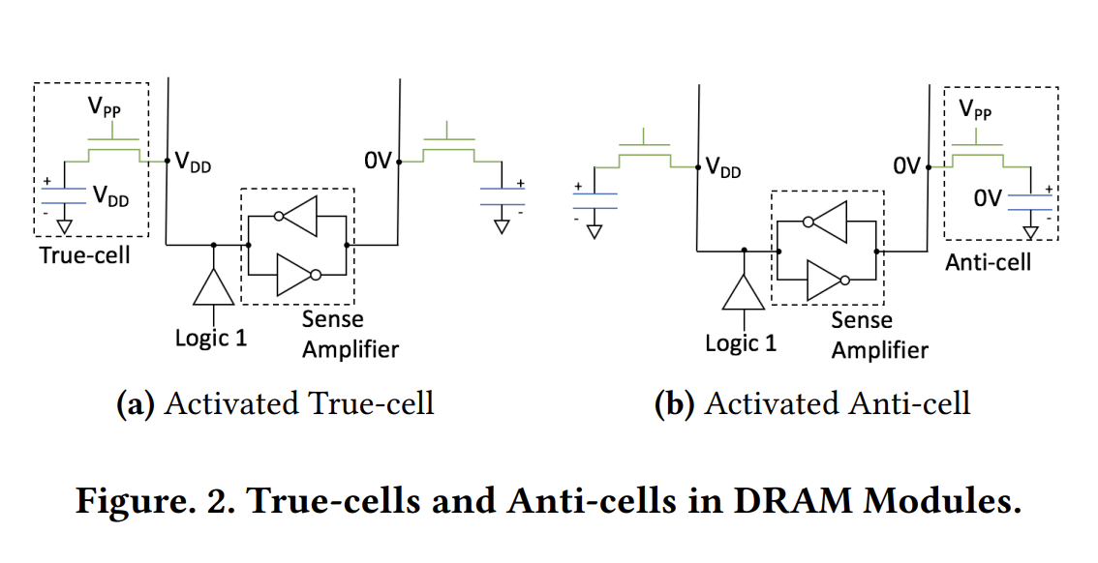
Protecting Page Tables from RowHammer Attacks using Monotonic Pointers in DRAM True-Cells
ASPLOS 19 에선 bit-flip 의 방향성을 이용하여 이 커널 권한 상승 공격을 막는 방법이 제안됨
True cell 은 capacitor 의 charge 가 차 있으면 1, 빠져 있으면 0 을 저장함 (Anti-cell 은 반대)
Rowhammer 공격시 charge 는 빠지는 방향으로 일어남(99.8%) → True-cell 에선 (1 → 0)

Slide 9
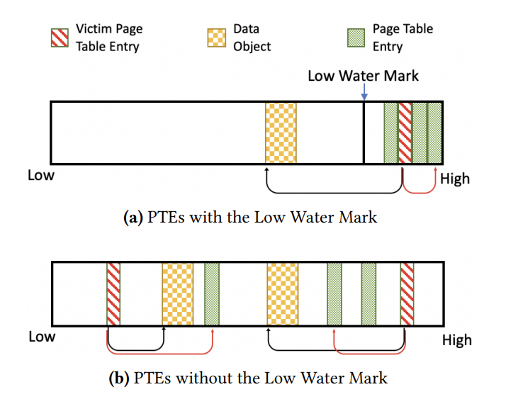
Protecting Page Tables from RowHammer Attacks using Monotonic Pointers in DRAM True-Cells
r(p)
p
Cell Type Aware(CTA) memory allocation 을 이용하여 공격을 방어
모든 table page 를 low water mark 위에 배치
Table page 가 가리키는 data object 의 주소 p 를 low water mark 보다 아래에 배치
Rowhammer 가 일어난 후인 r(p) 는 항상 low water mark 보다 작음
r(p) 는 절대 page table 을 가리킬 수 없음

Slide 10
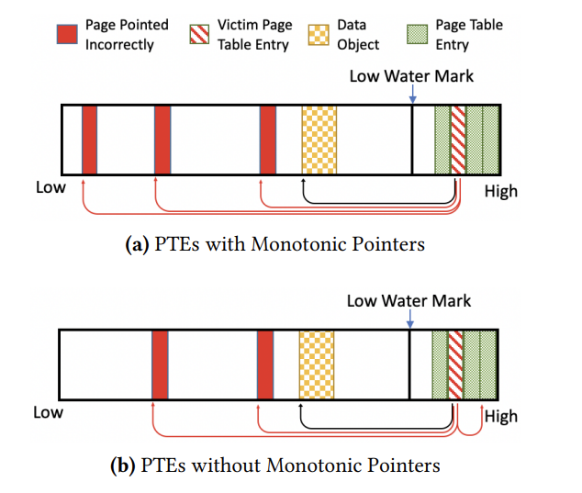
Protecting Page Tables from RowHammer Attacks using Monotonic Pointers in DRAM True-Cells
PTE pointer 는 모두 true cell 에만 배치하여 monotonic 한 속성을 부여함(숫자가 작아 지기만 함)
True cell, anti cell 은 1 이나 0 을 write 한 후 DRAM refresh 를 off 한 후 시간이 지난 후 다시 read 하여 종류를 판별함

Slide 11
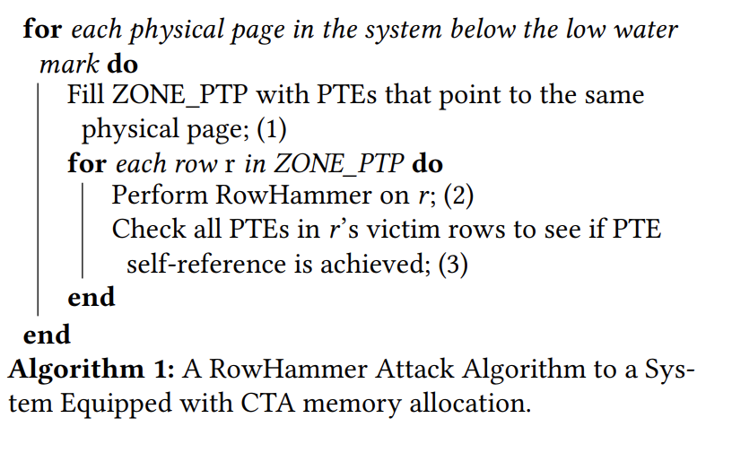
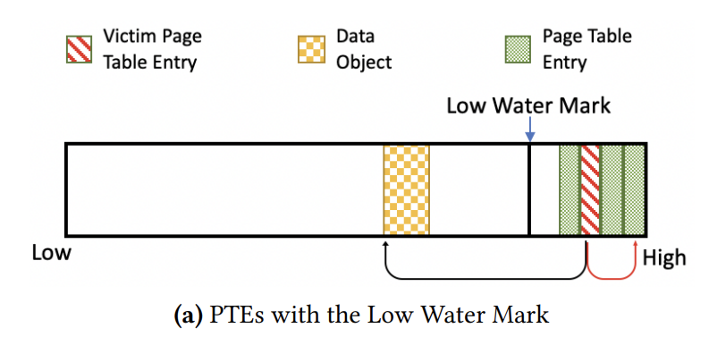
Protecting Page Tables from RowHammer Attacks using Monotonic Pointers in DRAM True-Cells
Zone_PTP
CTA 가 적용된 시스템에 대한 rowhammer 공격 시나리오는 다음과 같음
(1) mmap() 을 이용하여 여러 가상주소(VA) 가 동일한 물리적 주소(PA) 를 가리키게 함
→ ZONE_PTP 를 PTE 로 채우게 됨
(2)ZONE_PTP 에 있는 모든 row 에 대하여 rowhammer 공격을 수행함
(3)가상 주소로 접근하여 PTE 인지 확인함(PTE 이면 공격이 성공한 것)
*(1) 은 약 184ms, (2) 는 약 64ms(refresh interval 과 동일), (3) 은 각 PTE 당 약 600ns 소요

Slide 12
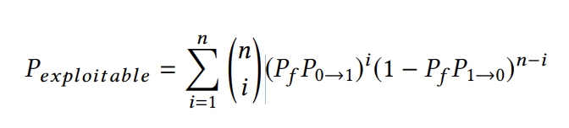
Protecting Page Tables from RowHammer Attacks using Monotonic Pointers in DRAM True-Cells
Zone_PTP
이 rowhammer 공격 시나리오가 유효할 확률은 다음과 같음
ZONE_PTP 는 메모리 상에서 가장 상위에 있어야 하고, PTP indicator 가 모두 1인 주소들을 의미함
Low water mark 아래에 있는 모든 page 에 대하여 rowhammer 공격을 했을때, PTP indicator 값이 모두 1 이면 공격이 성공(low water mark 위를 가리킴을 의미)

Slide 13
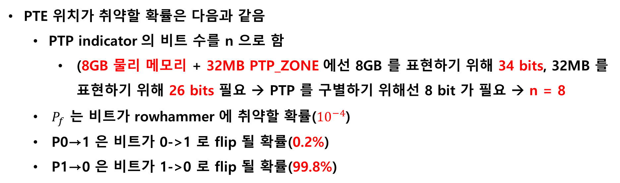
Protecting Page Tables from RowHammer Attacks using Monotonic Pointers in DRAM True-Cells
Zone_PTP
PTE 위치가 취약할 확률은 다음과 같음
PTP indicator 의 비트 수를 n 으로 함
(8GB 물리 메모리 + 32MB PTP_ZONE 에선 8GB 를 표현하기 위해 34 bits, 32MB 를 표현하기 위해 26 bits 필요 → PTP 를 구별하기 위해선 8 bit 가 필요 → n = 8
$P_{f}$ 는 비트가 rowhammer 에 취약할 확률(${10}^{−4}$)
P0→1 은 비트가 0->1 로 flip 될 확률(0.2%)
P1→0 은 비트가 1->0 로 flip 될 확률(99.8%)

Slide 14
Protecting Page Tables from RowHammer Attacks using Monotonic Pointers in DRAM True-Cells
Zone_PTP
P exploitable 은 8GB 물리 메모리 + 32MB PTP_ZONE 시나리오에서 1.6 x 10^-6 으로 계산됨
PTP_ZONE 안에 있는 PTE 의 개수는 32MB/8Bytes = 4,194,304 로 계산됨
PTE 개수에 P exploitable 곱한 값인 6.7 이 취약한 PTE 개수의 기대 값임

Slide 15
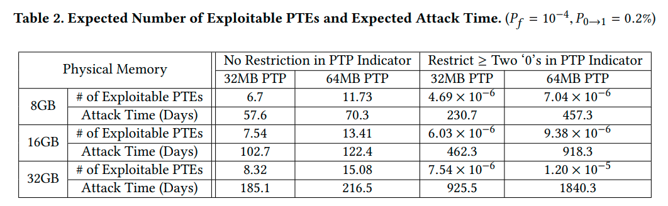
Protecting Page Tables from RowHammer Attacks using Monotonic Pointers in DRAM True-Cells
8GB 물리 메모리 + 32MB PTP_ZONE 말고 다양한 시나리오에서의 기대 값은 다음과 같음
PTP indicator 의 0 의 개수를 제한 하는 경우, 기대 값이 더 작아짐
Attack time = worst case attack time / (⌈expected number of PTEs⌉ +1)
(2^21 − 8, 192) × (184ms + 256(64ms + 16, 384 × 600ns))/8 =57.6 days.
*8GB 에는 2^21 개의 page, ZONE_PTP 에는 8,192 개의 page
*DRAM 의 각 row 는 128KB 이며, 이는 16,384 개의 PTE 를 포함
*32MB ZONE_PTP 는 256 개의 row 를 가짐

Slide 16
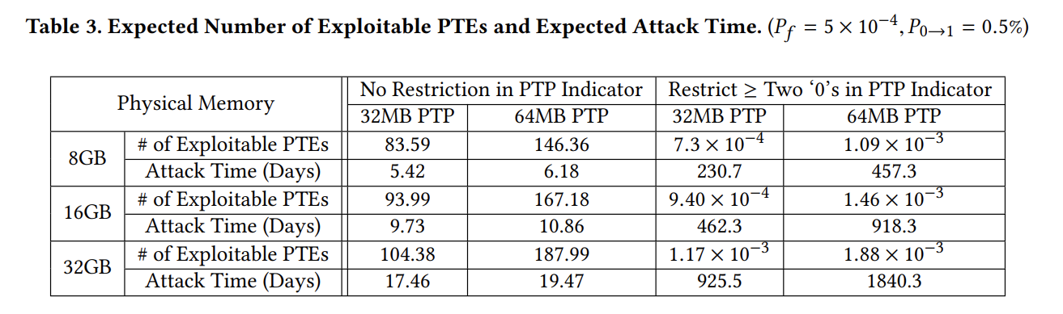
Protecting Page Tables from RowHammer Attacks using Monotonic Pointers in DRAM True-Cells
Pf 가 더 증가하고, P 0->1 이 더 증가한 시나리오 에서도 공격이 성공하는 것은 어려움
→ low water mark 위에 PTP_ZONE 을 설정 하는 방법이 효과적임을 의미

Slide 17
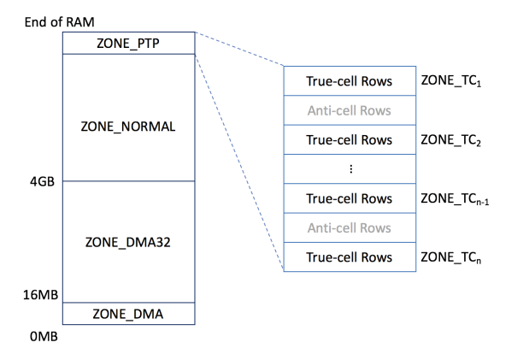
Protecting Page Tables from RowHammer Attacks using Monotonic Pointers in DRAM True-Cells
실제 구현할 때는 True Cell 에만 PTE 를 배치해야 하며, 이는 64MB 마다 반복됨
->Anti cell 에는 PTE 를 할당하지 않아야 monotonic 한 속성이 유지됨

